Slide 1
«изменение развивающей среды. Визуальная поддержка»
Муниципальное бюджетное дошкольное образовательное учреждение «Детский сад № 448
г. Челябинска»
Учитель-дефектолог Осипова Н.А.
Инструктор по ФК Фролова Н.В.

Slide 2
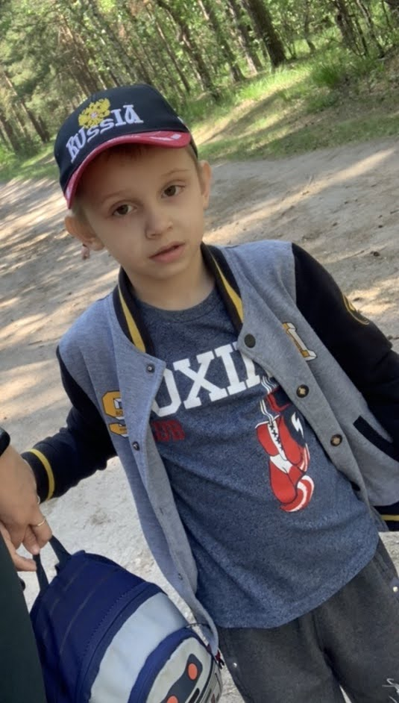
Стас, 7 лет Отмечались проблемы: - не мог заниматься в подгруппе детей - не сидел за столом - проявлял нежелательное поведение (особенно на запреты) - «зацикленность» на слонах - не взаимодействовал с детьми, не участвовал в совместных играх - с трудом воспринимал речевую инструкцию - лазил по шкафам, полкам, прыгал с них - убегал с прогулочного участка

Slide 3
Нежелательное поведение (сентябрь 2020 г.)

Slide 4
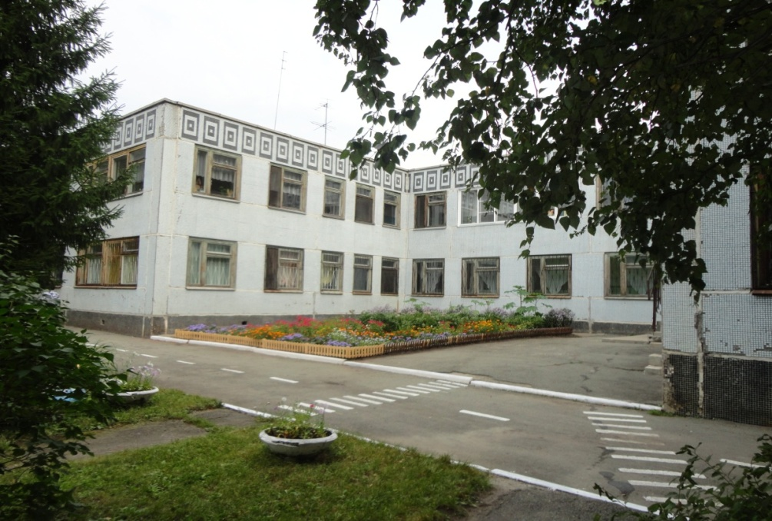
Участие педагогов МБДОУ № 448 в проекте с организацией

Slide 5
После обучения в окружающую среду группы педагоги внесли изменения. Была организована визуальная поддержка для ребёнка с РАС

Slide 6
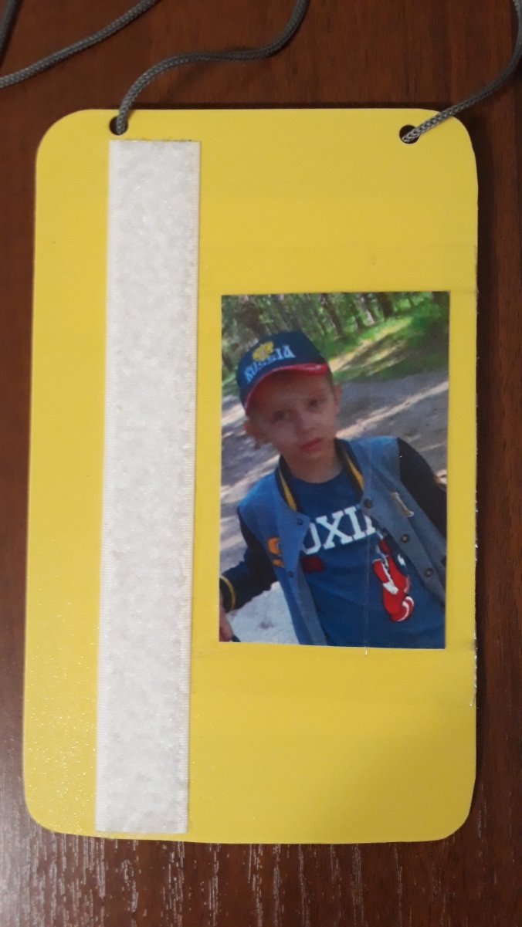
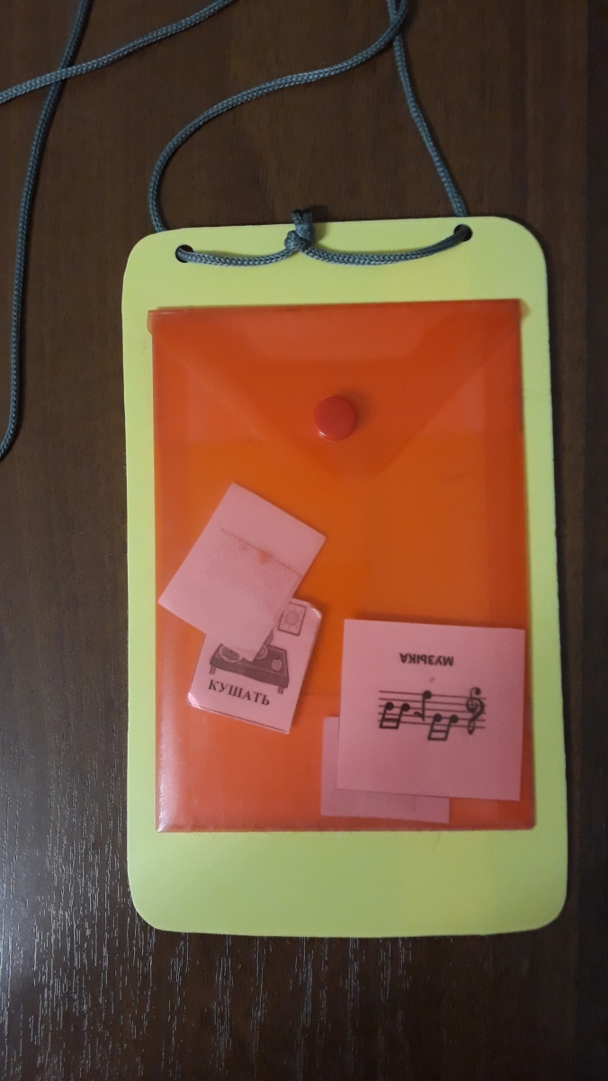
Визуальное расписание: индивидуальное для ребенка

Slide 7
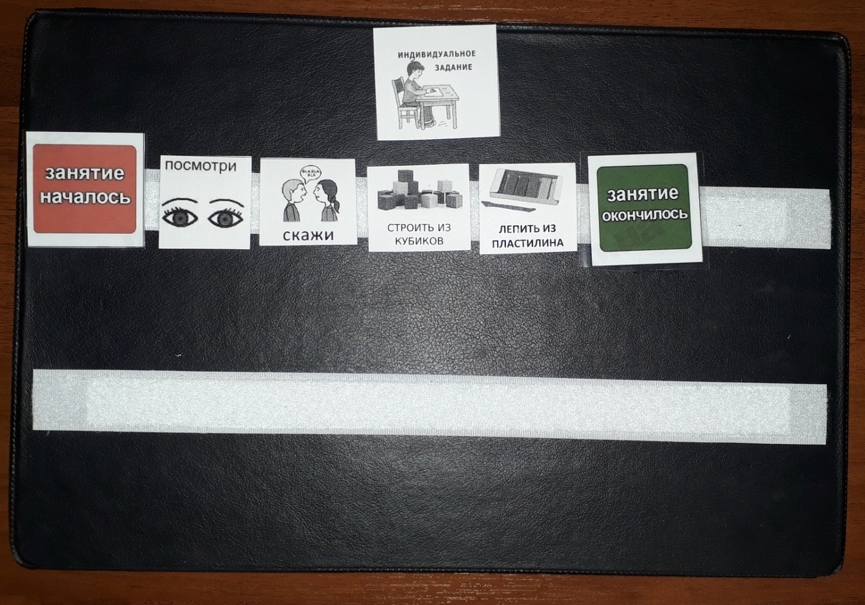
Визуальное расписание: для занятий учителя-дефектолога, воспитателя

Slide 8
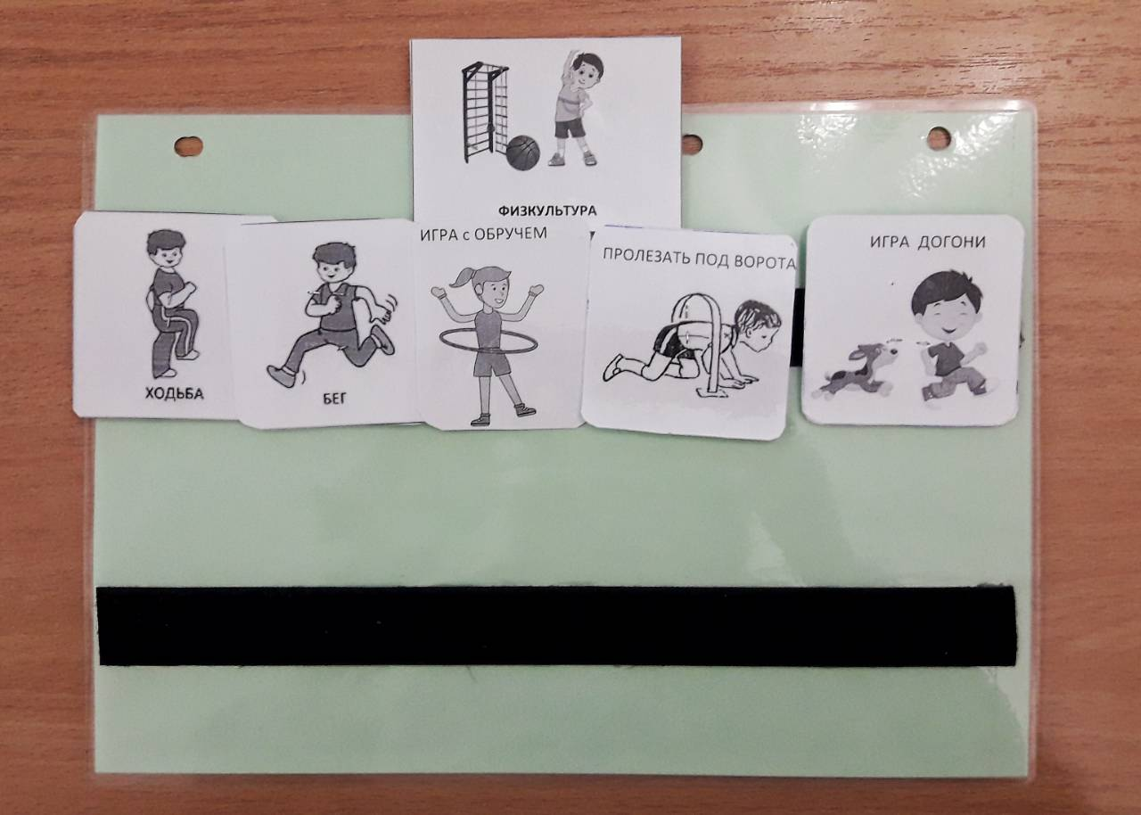
Визуальное расписание: для физкультурных занятий

Slide 9
Визуальное расписание: для выполнения режимных моментов в группе

Slide 10
Визуальная подсказка
Фото ребенка
на индивидуальном планшете и на столе в кабинете учителя-дефектолога

Slide 11
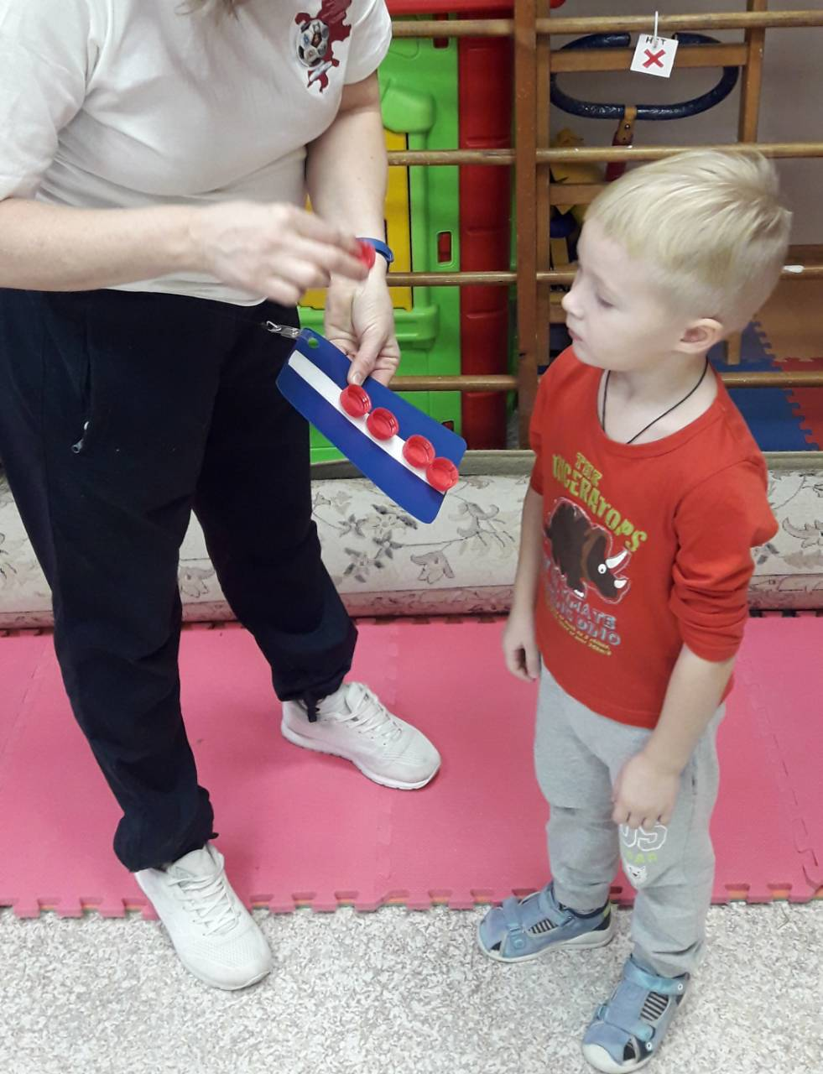
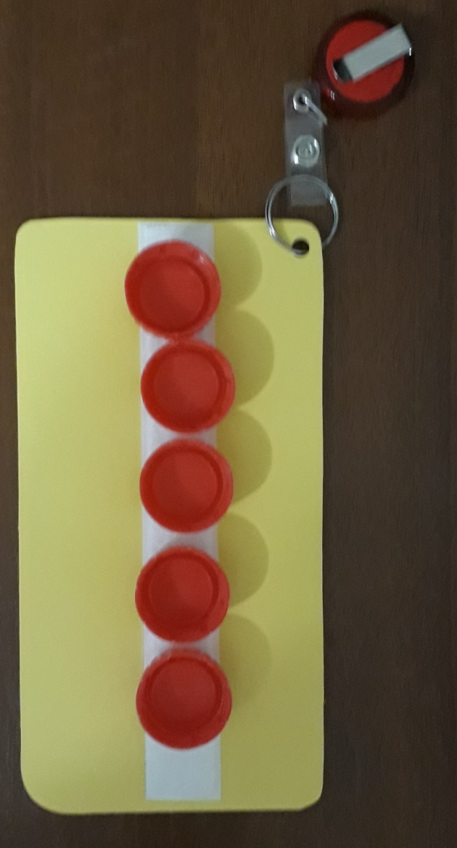
Визуальная подсказка
Таймер

Slide 12
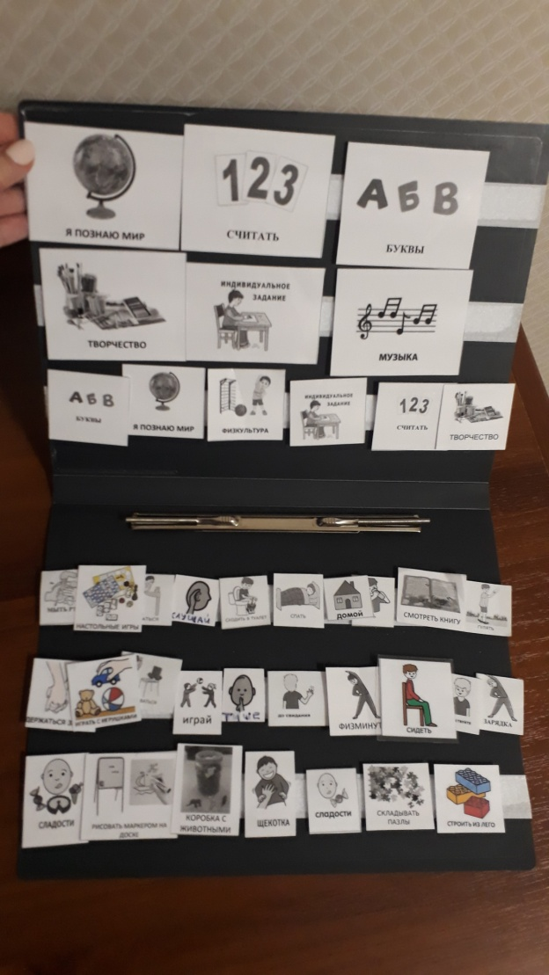
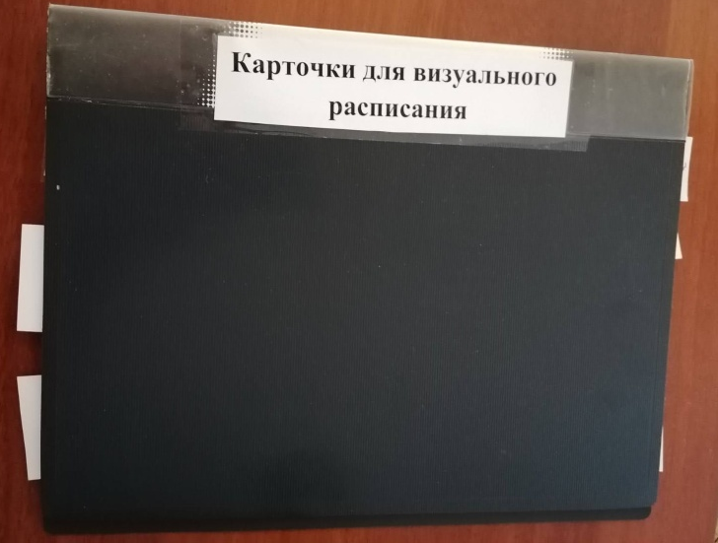
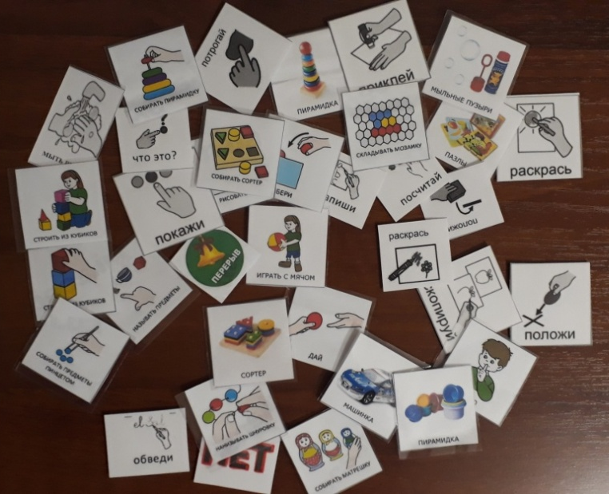
Визуальная подсказка
Создание папки с карточками для визуальных расписаний (для группы)

Slide 13
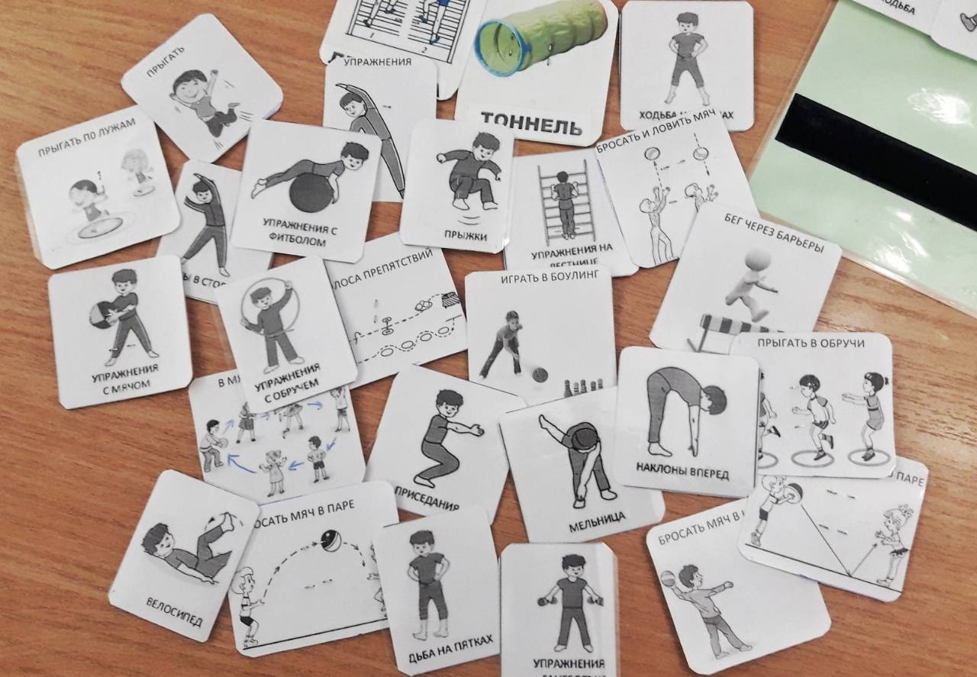
Визуальная подсказка
Папка с карточками для визуального расписания (для физкультурного занятия)

Slide 14
Карточки – инструкции (для физкультурных занятий)
Визуальная подсказка

Slide 15
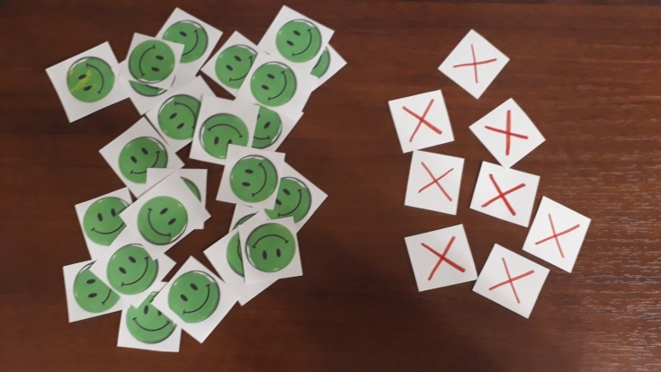
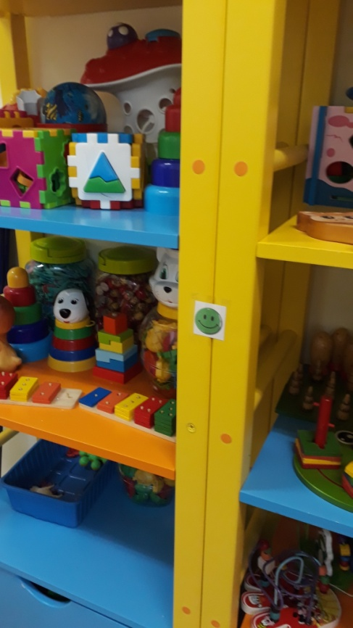
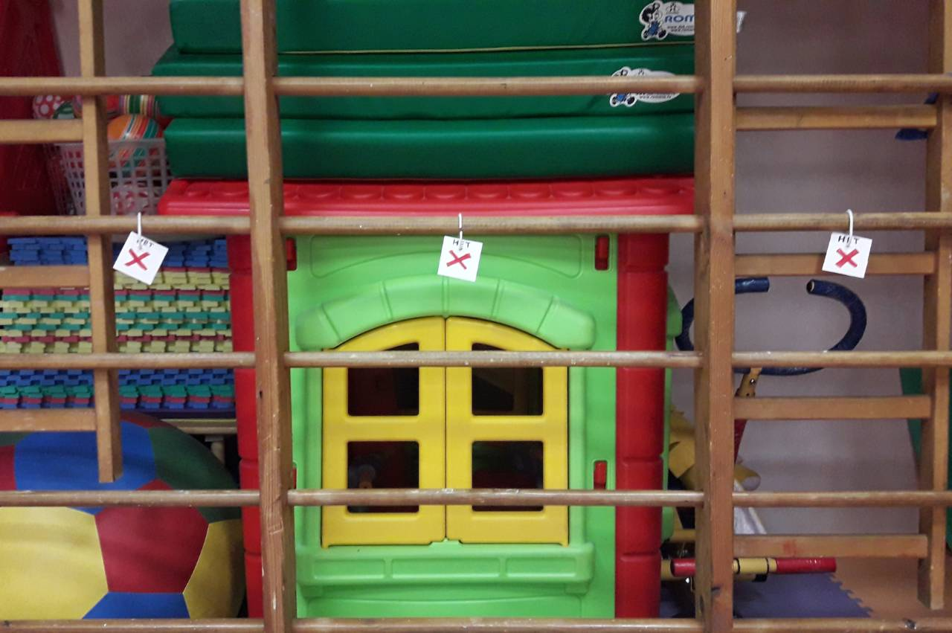
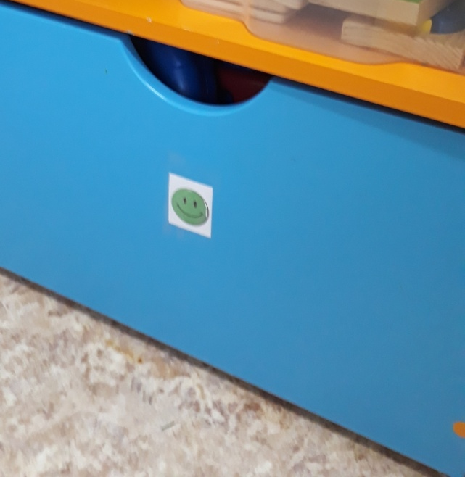
Визуальная подсказка
Разрешающие и запрещающие знаки на мебели в группе, кабинете дефектолога, в зале

Slide 16
Визуальная подсказка
Карточки для оценивая деятельности ребенка
на занятии

Slide 17
Начало работы (первое занятие с помощью визуального расписания)

Slide 18
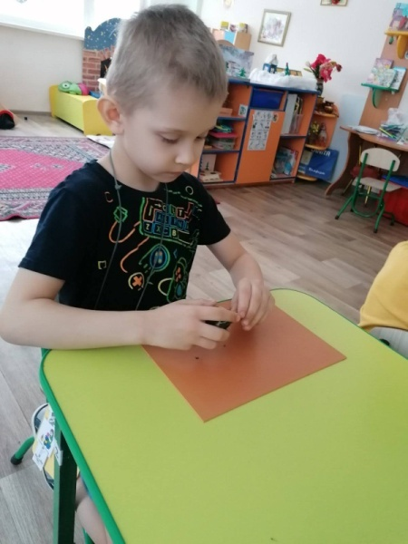
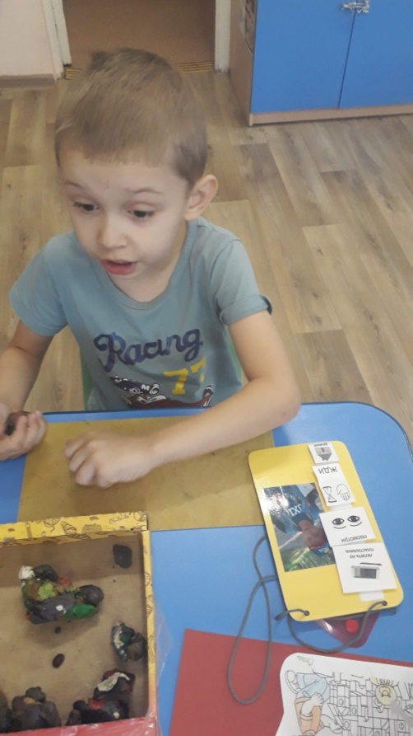
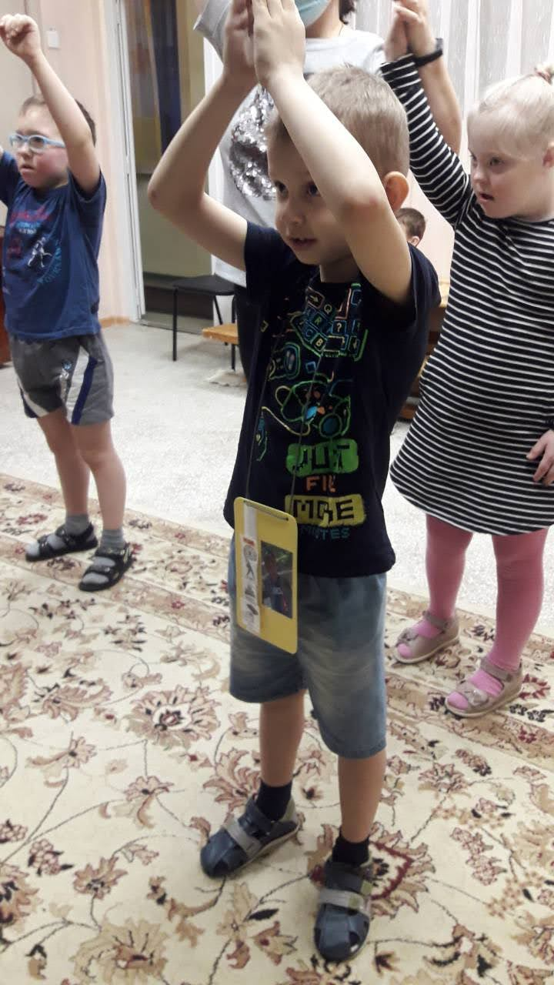
Работа с визуальными расписаниями

Slide 19
Работа с визуальным расписанием при совместной деятельности с детьми группы

Slide 20
Работа воспитателя с визуальным расписанием в группе

Slide 21
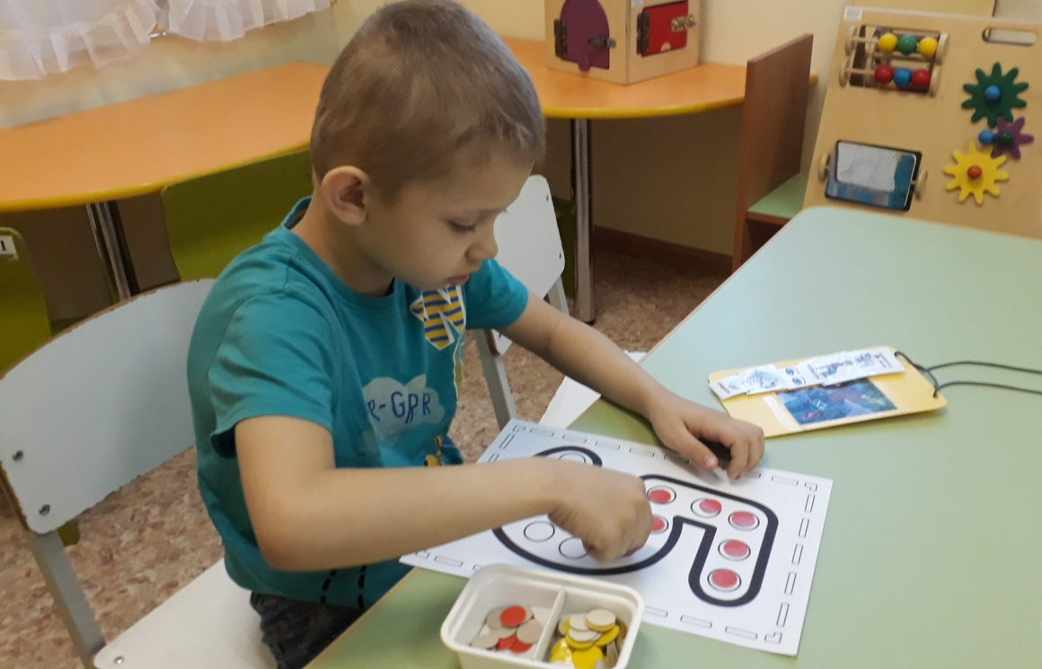
Образовательная деятельность в подгруппе детей и индивидуальная работа

Slide 22
Результаты работы за 2 месяца
У Стаса стало меньше нежелательного поведения
Стал участвовать в совместной деятельности с детьми
Присутствует и участвует на подгрупповых занятиях
Выполняет инструкции

Slide 23
Кушает сидя за столом вместе с детьми

Slide 24
Переодевается в спортивную форму на физкультурное занятие

Slide 25
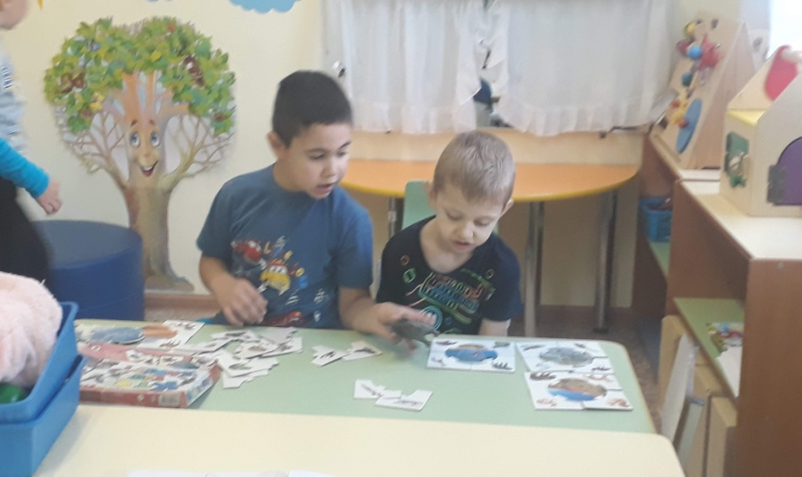
Участвует в совместных играх со сверстниками

Slide 26
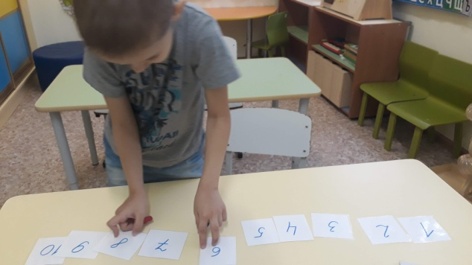
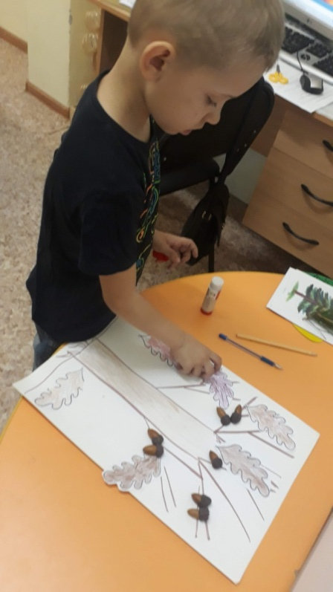
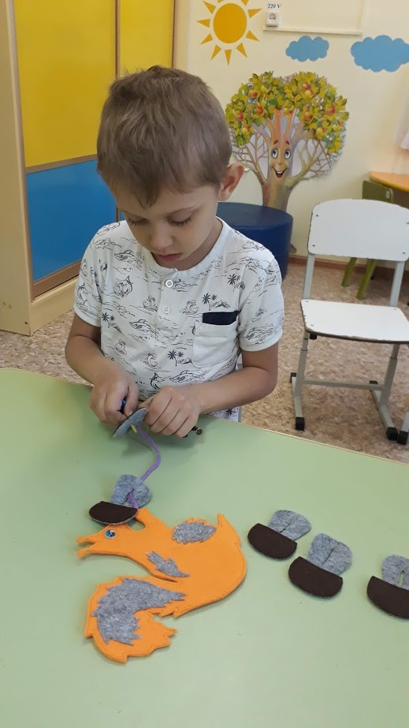
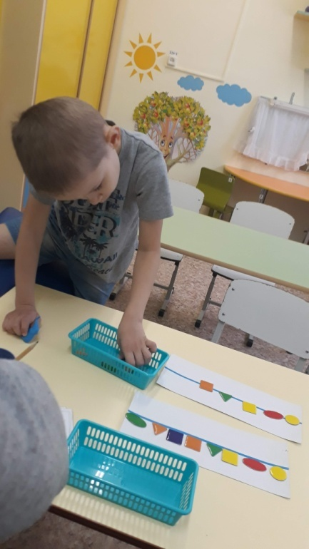
Проявляет интерес к образовательной деятельности

Slide 27
Игра «Звездочки». Стас выполняет инструкции инструктора физкультуры

Slide 28
Отработка инструкции «Жди», «Очередь» (физкультурное занятие)

Slide 29
Выполнение новой инструкции «Прыжки»

